Slide 1
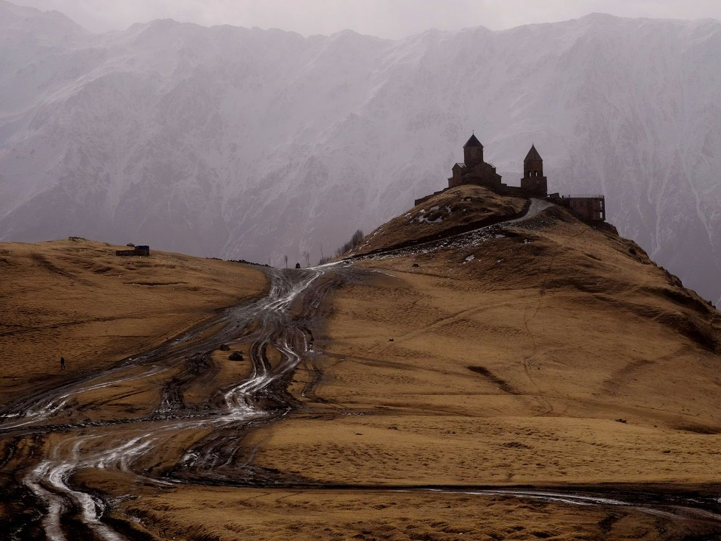
Liturgie cosmique
Introduction en 2 points
I – Le livre de la nature
heureuse frugalité
jouir du monde
Isaac de l’Etoile
II – Cosmos et liturgie
l’universel gémissement
la joie du monde
la manifestation des fils de Dieu

Slide 2
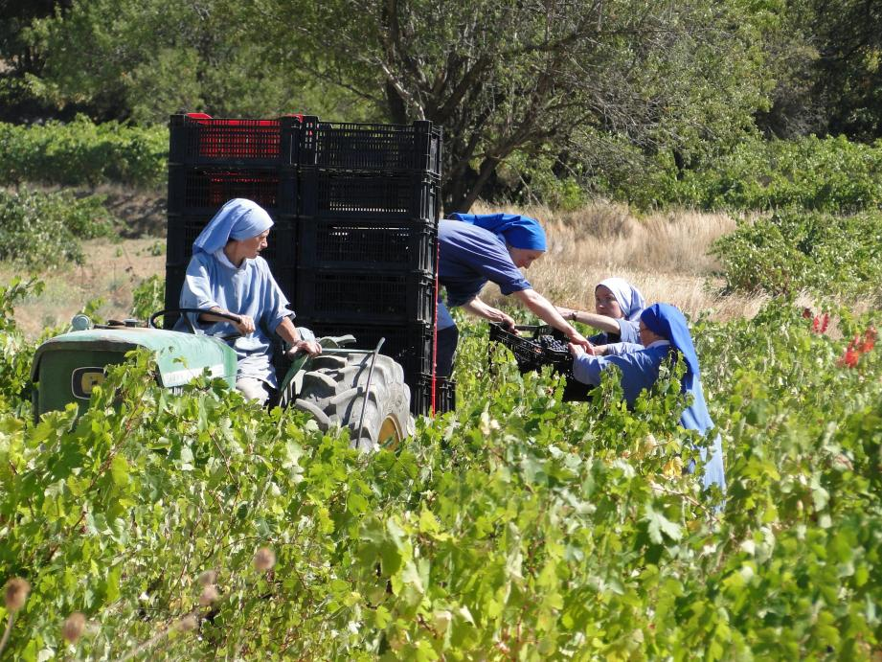
Heureuse frugalité
Saint Bernard
Saint François
Jouir du monde
Hildegarde von Bingen
Saint Bonaventure
+ Isaac de l’Etoile

Slide 3
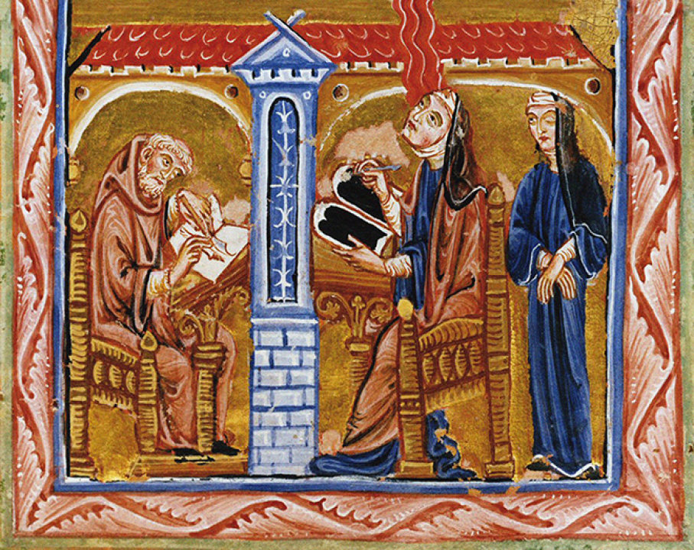

Slide 4
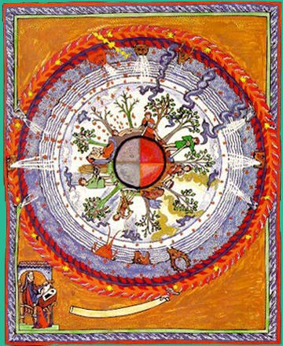

Slide 5
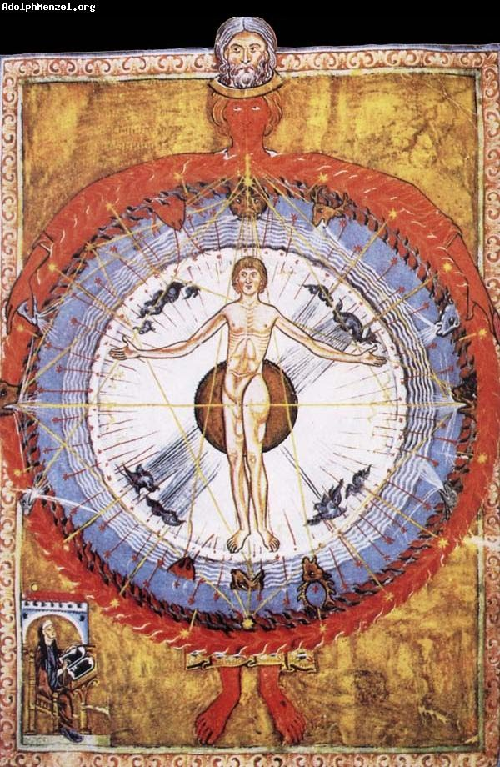

Slide 7
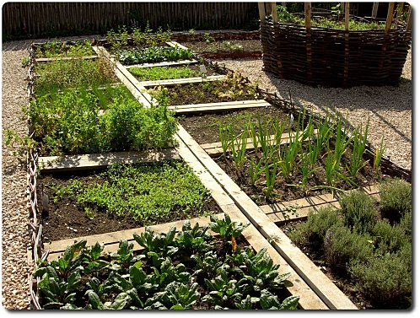

Slide 8
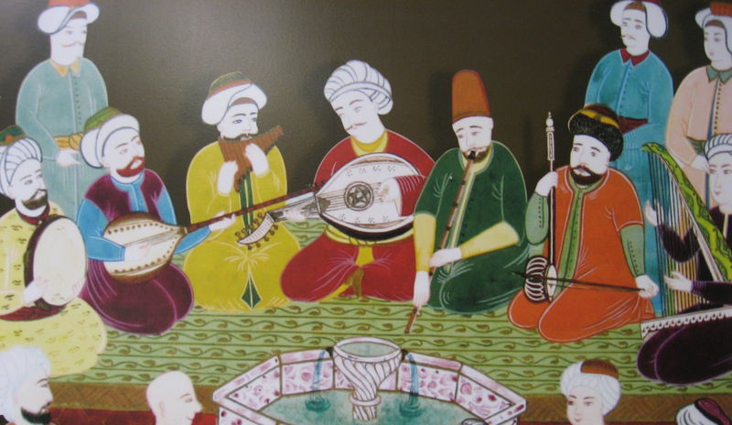
Musique cosmique,
musique de l’âme et du corps,
musique instrumentale,

Slide 9
Correctement pratiquée, celle-ci aide
la deuxième à s'accorder avec la première.

Slide 10
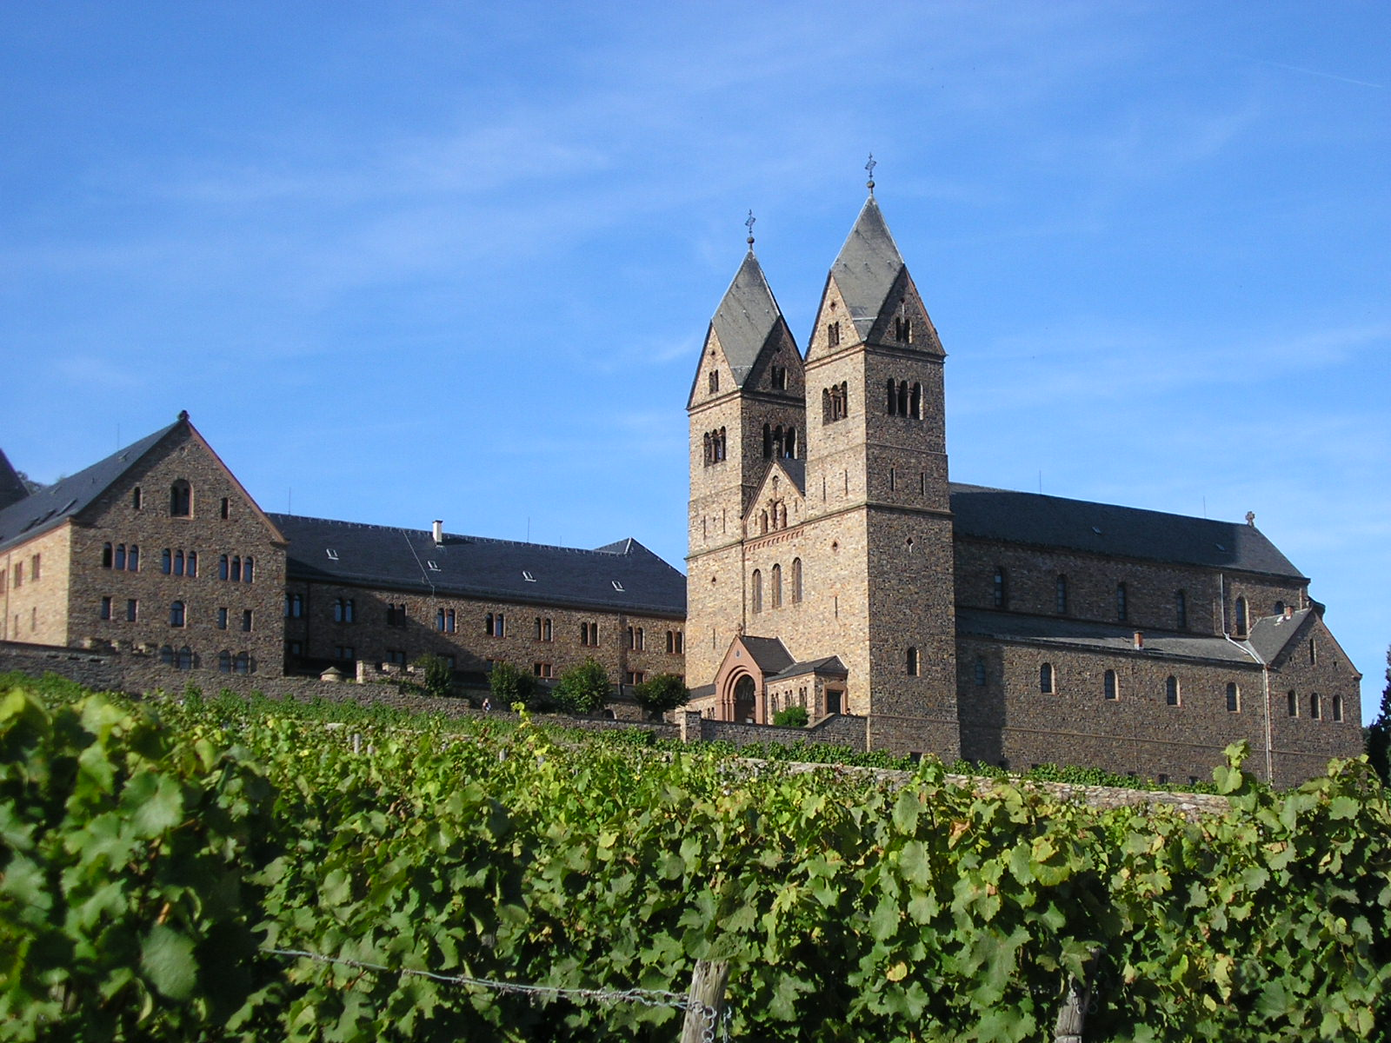
Abbaye Sainte Hildegarde, Eibingen

Slide 11
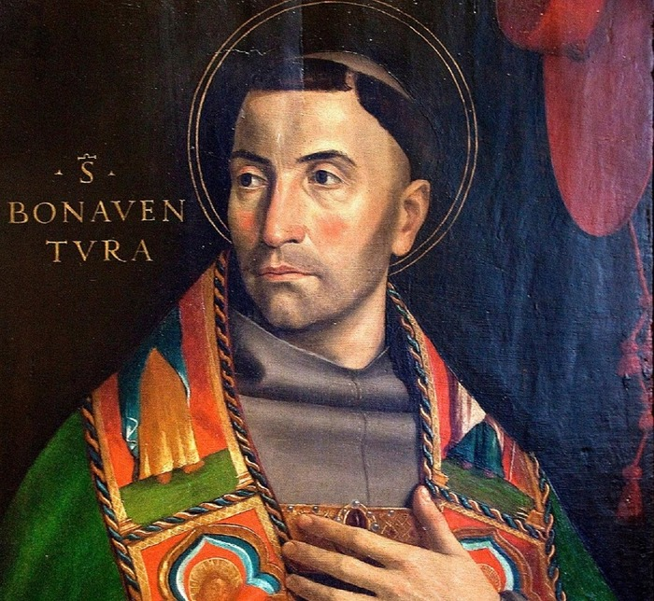
1217-1274

Slide 12
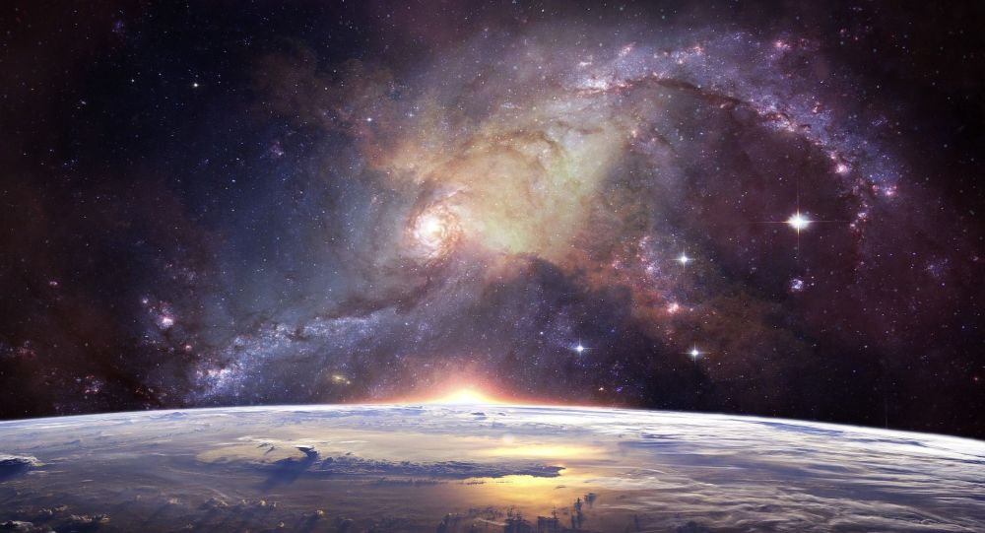

Slide 13
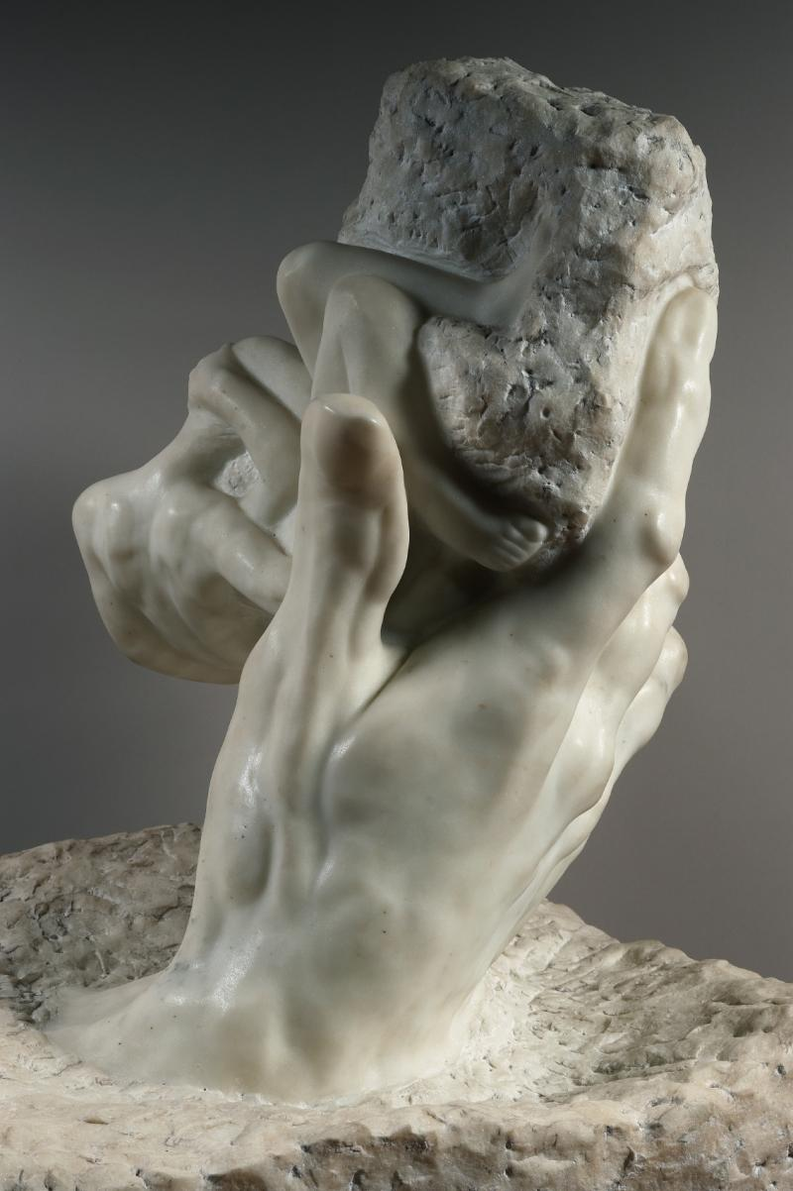
La Création continuée
maintenue

Slide 14
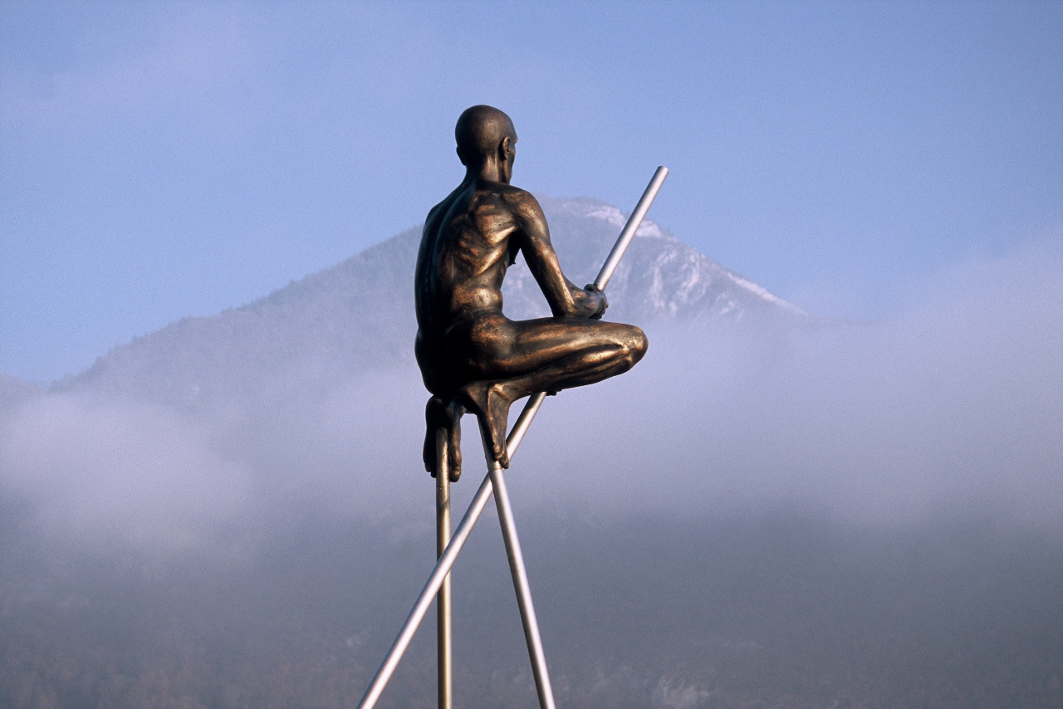
Guetteur
Gardien
Pontife
Nicolas Lavarenne, Guetteur, 1991

Slide 15
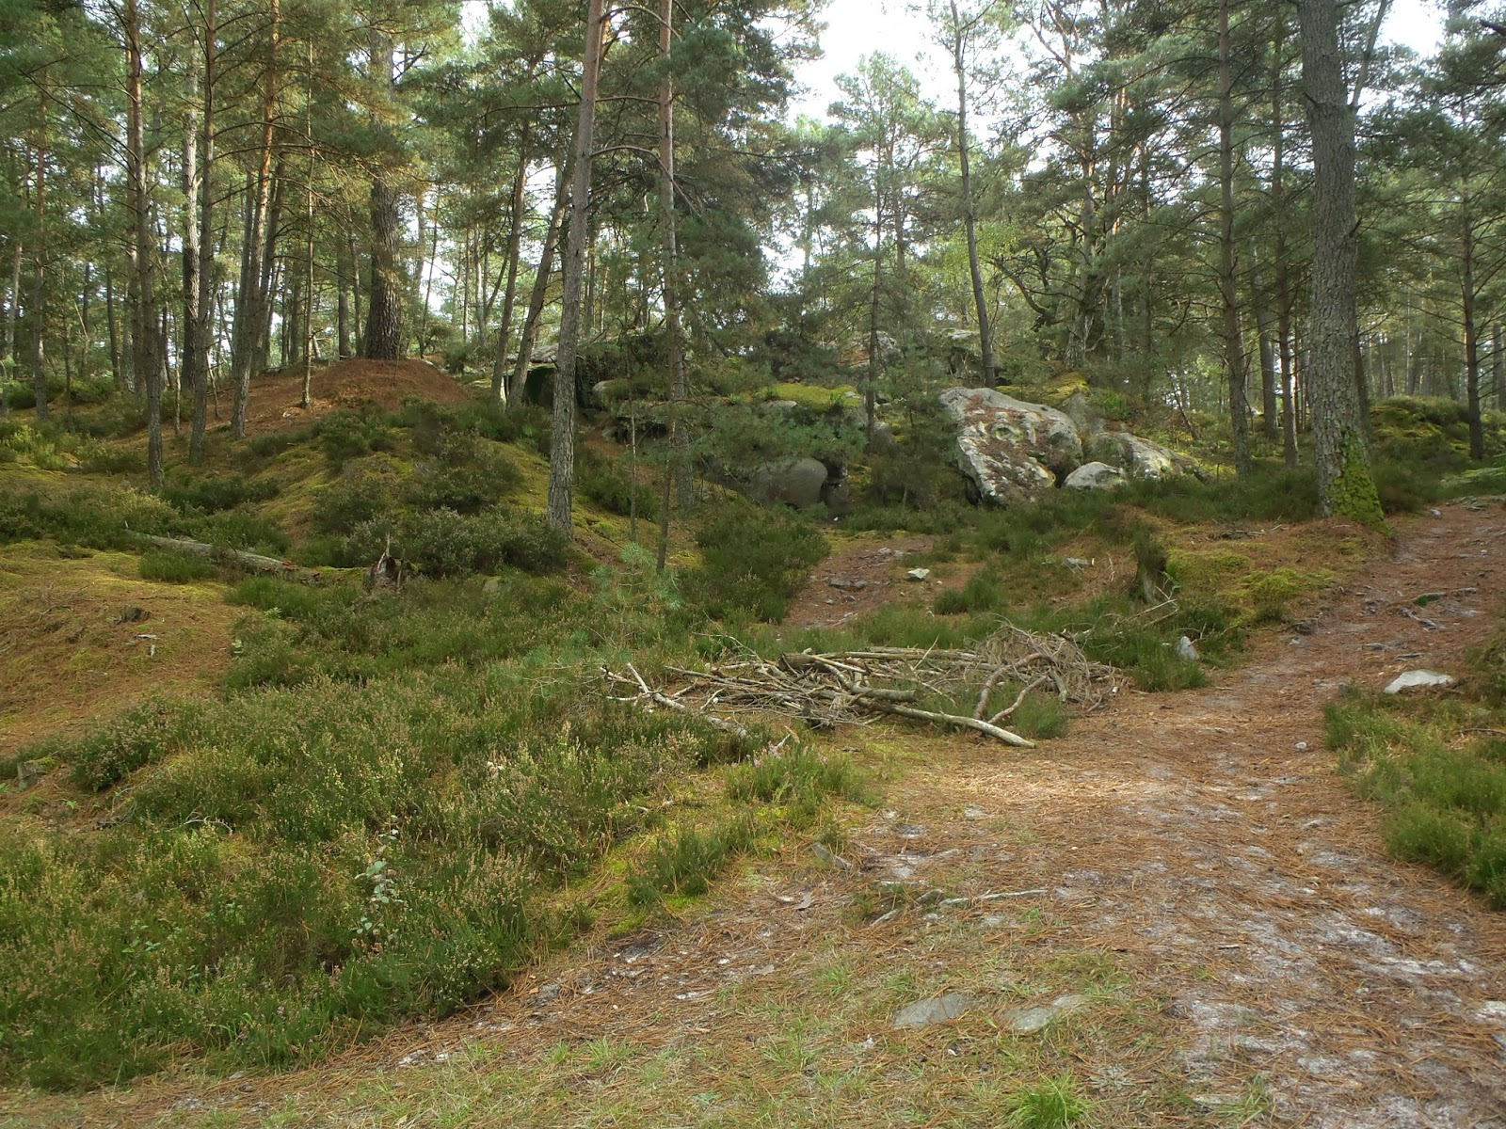
Crois-en mon expérience; tu trouveras quelque chose de plus dans les bois
que dans les livres. Les arbres et les rochers t’enseigneront ce que tu ne pourrais apprendre des plus grands maîtres.

Slide 16
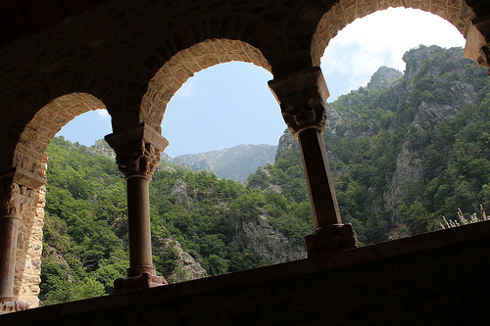

Slide 17
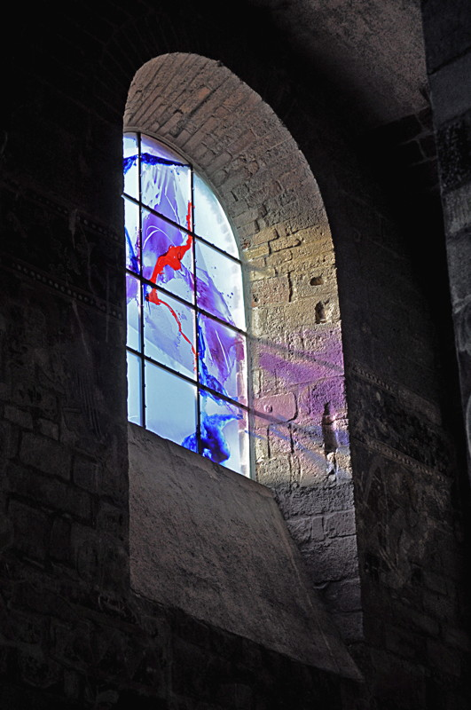

Slide 19
Guetteur
Gardien
Pontife
Nicolas Lavarenne, Guetteur, 1991

Slide 20
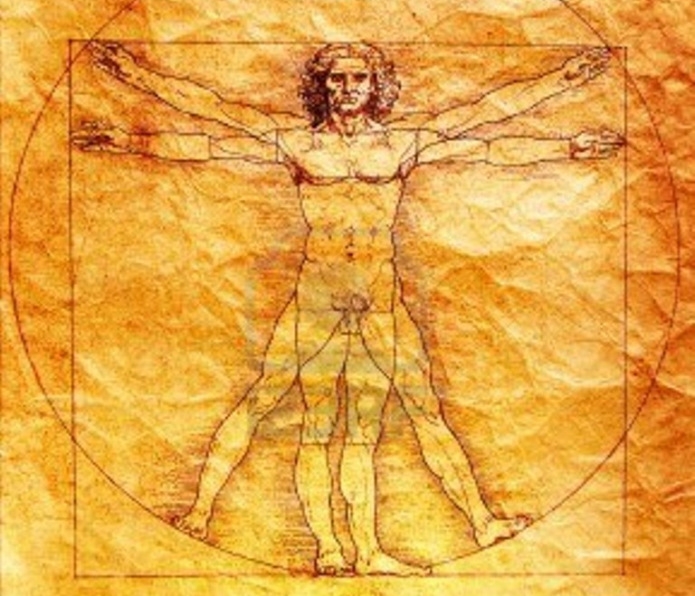

Slide 21
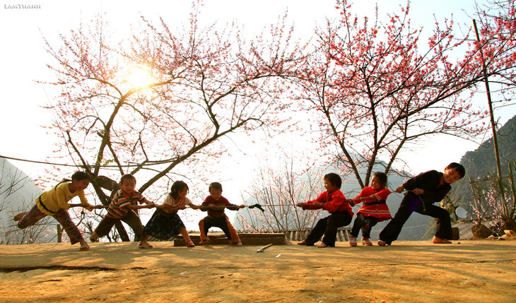
Cosmos et vertu

Slide 22
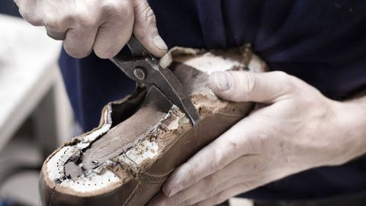

Slide 23
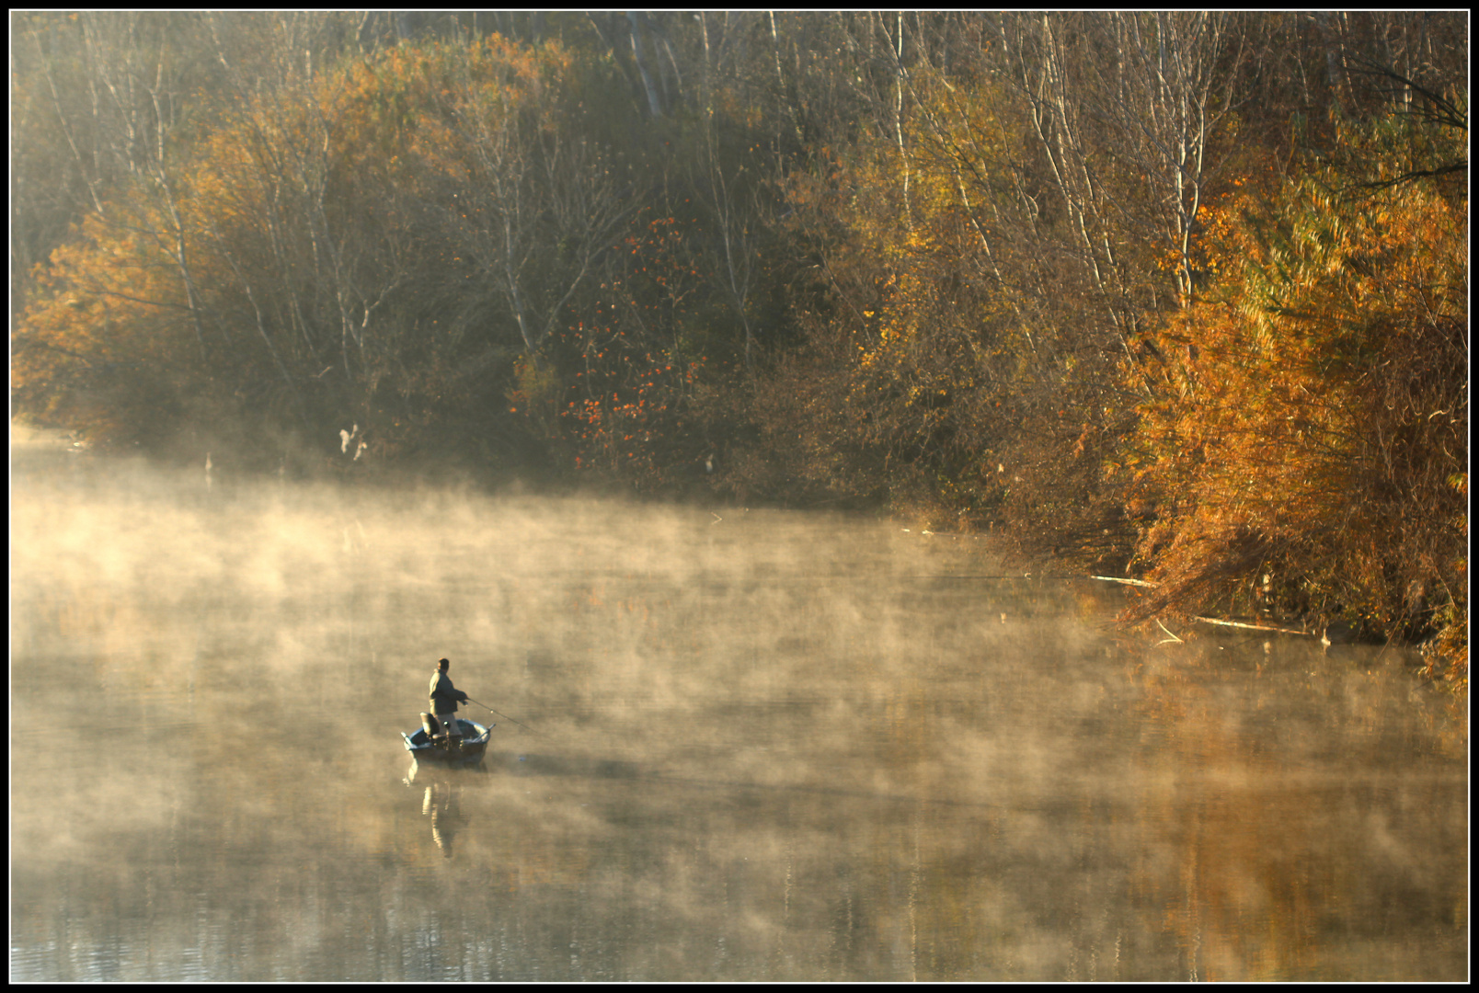
User droitement
des choses sensibles

Slide 24
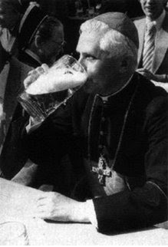
User
droitement des
choses sensibles

Slide 25
User
droitement des
choses sensibles
Ratzinger…
c’est mon modèle !

Slide 26
Guetteur
Gardien
Pontife
Nicolas Lavarenne, Guetteur, 1991

Slide 27
Heureuse frugalité
Saint Bernard
Saint François
Jouir du monde
Hildegarde von Bingen
Saint Bonaventure
+ Isaac de l’Etoile

Slide 28
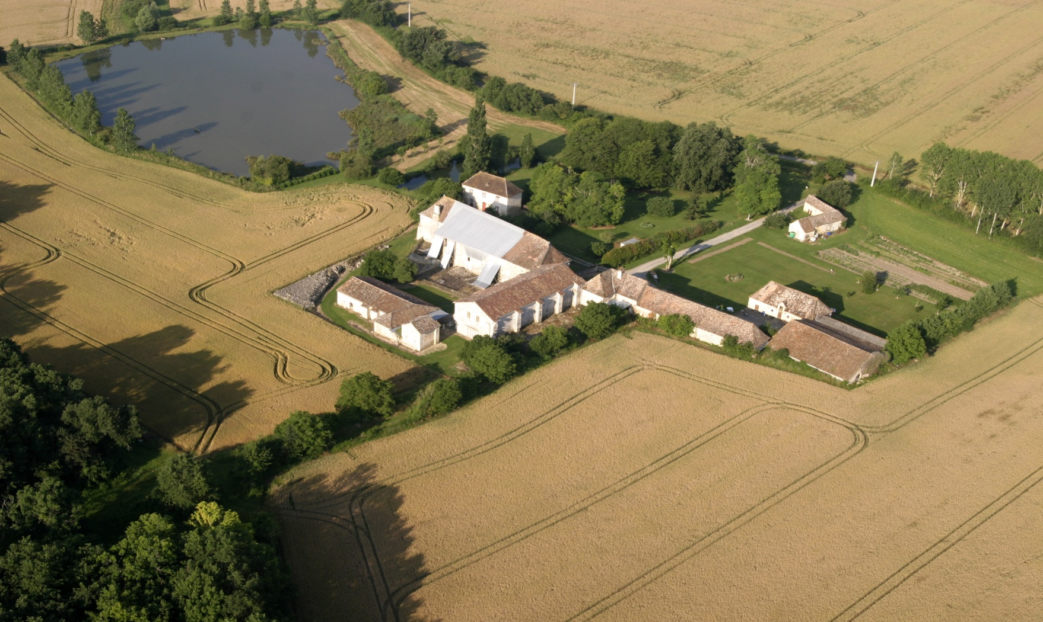
Isaac de l’Etoile
1105 - 1178

Slide 29
Le sermon 9
1er livre : le Verbe de Dieu
2ème livre : l’esprit raisonnable
3ème livre : la nature
4ème livre : l’enseignement
5ème livre : l’Incarnation
6ème livre : l’Évangile

Slide 30
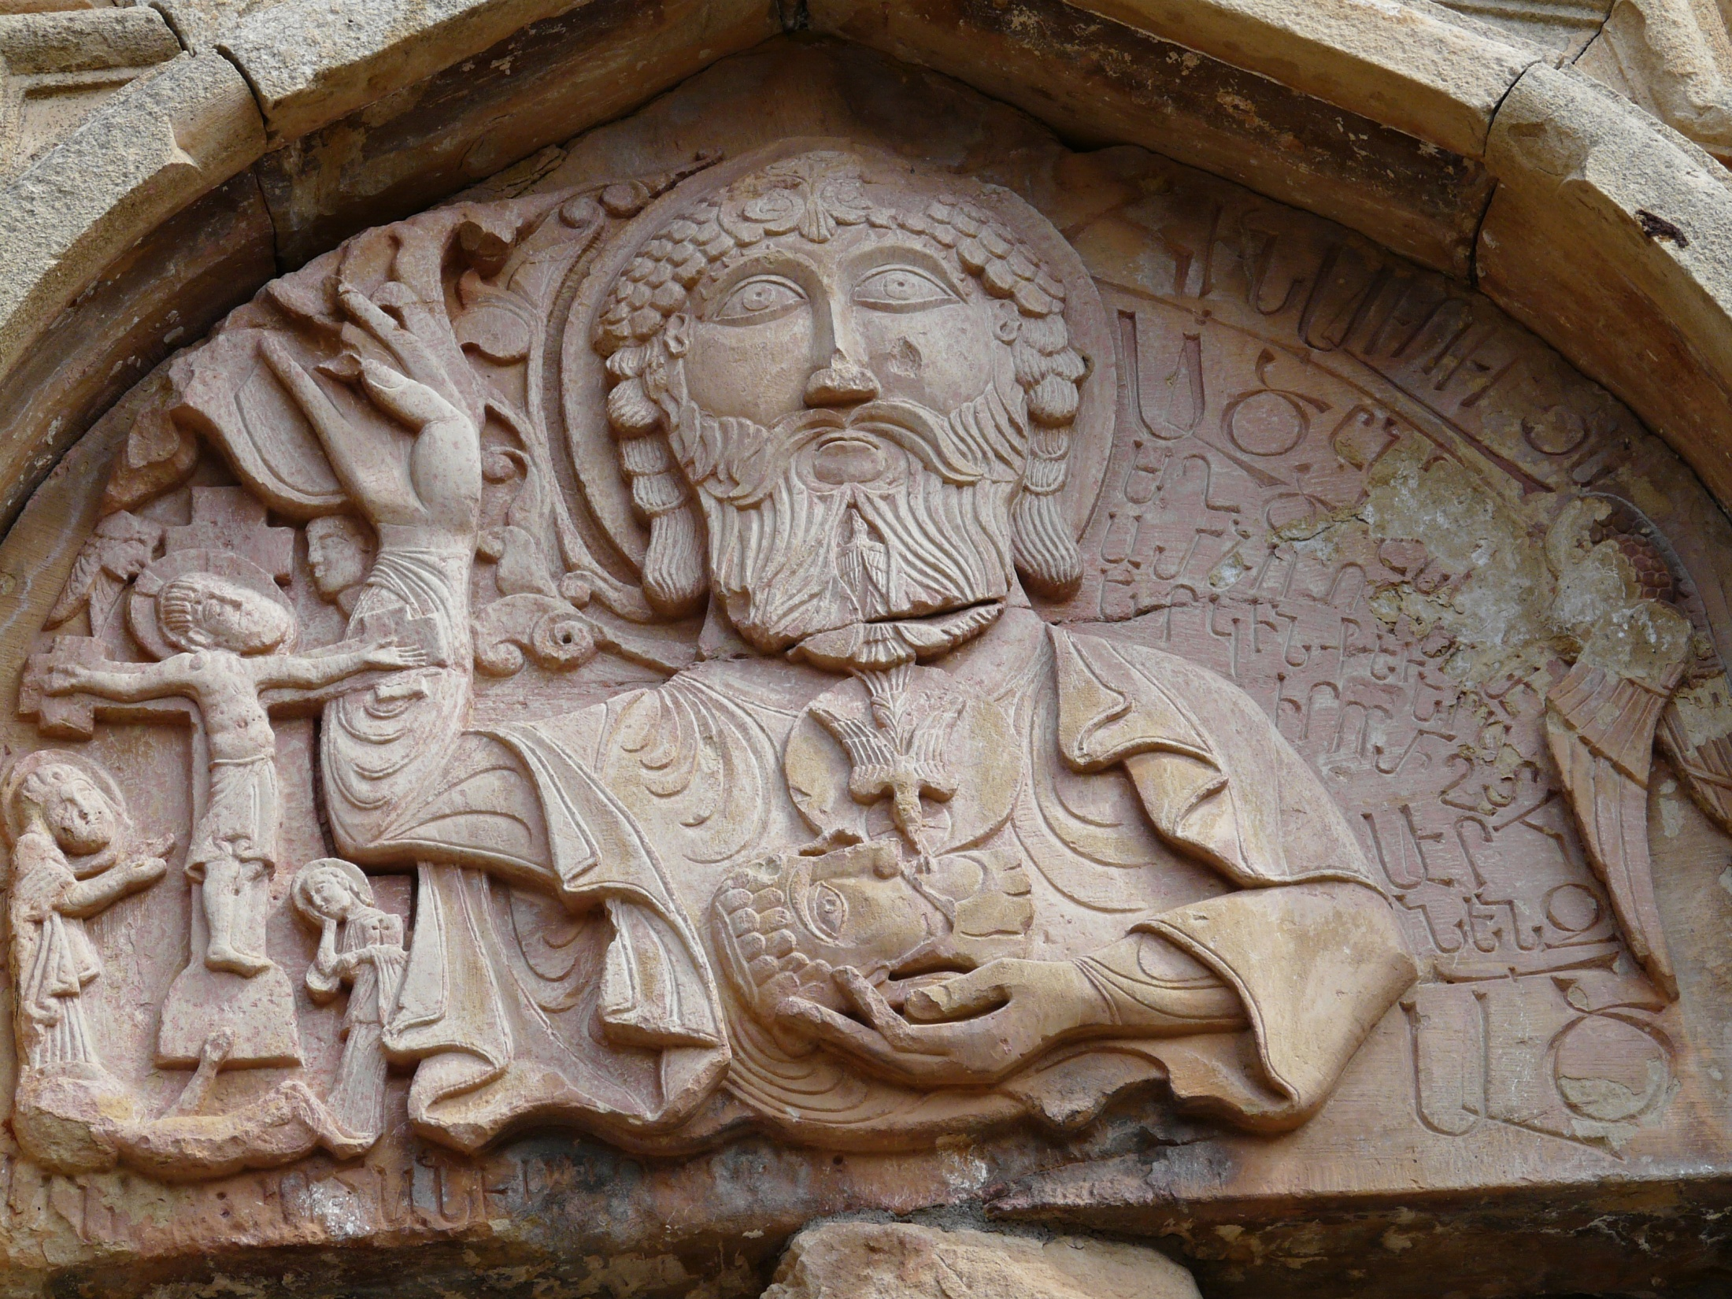

Slide 33
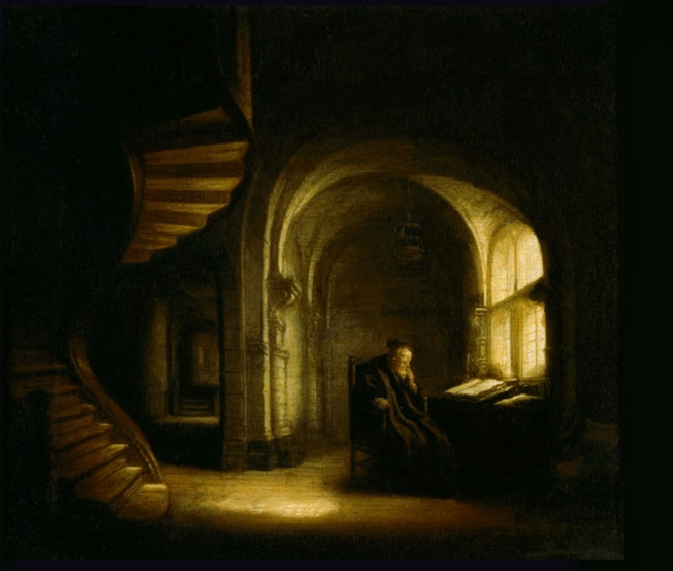

Slide 34
Le sermon 9
1er livre : le Verbe de Dieu
2ème livre : l’esprit raisonnable
3ème livre : la nature
4ème livre : l’enseignement
5ème livre : l’Incarnation
6ème livre : l’Évangile

Slide 35
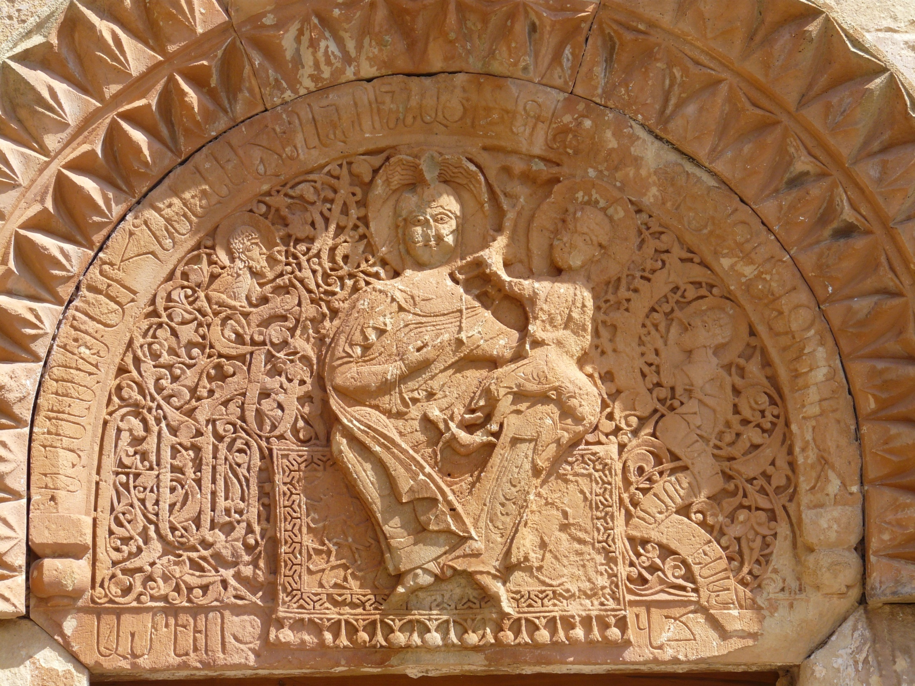

Slide 36
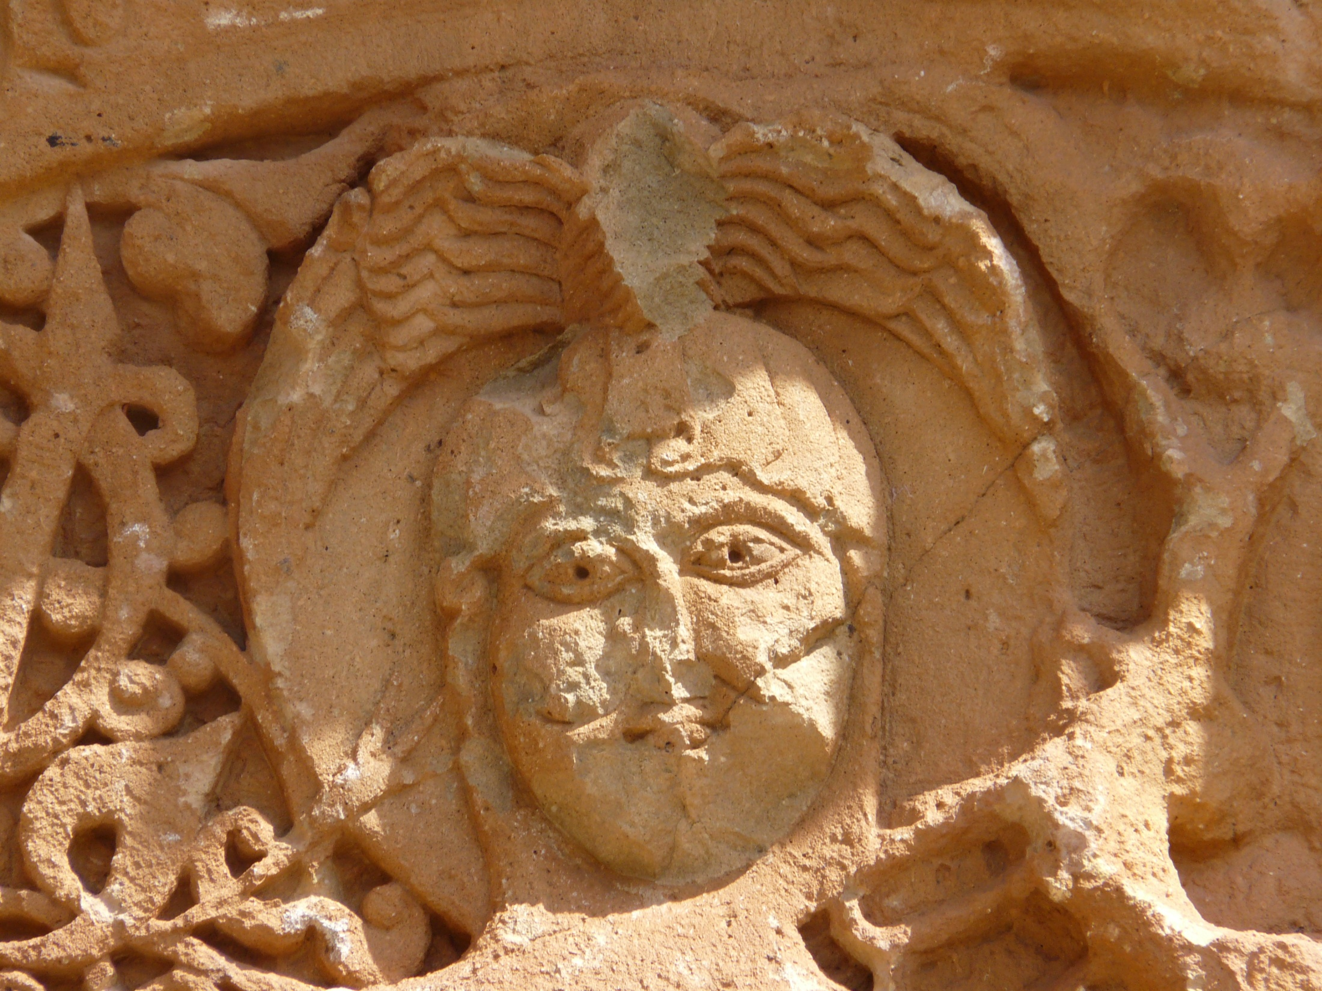

Slide 38
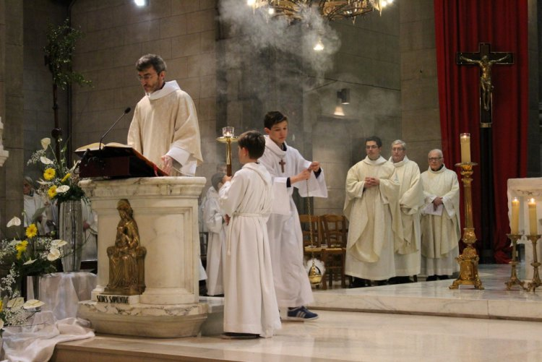

Slide 39
Le sermon 9
1er livre : le Verbe de Dieu
2ème livre : l’esprit raisonnable
3ème livre : la nature
4ème livre : l’enseignement
5ème livre : l’Incarnation
6ème livre : l’Évangile

Slide 40
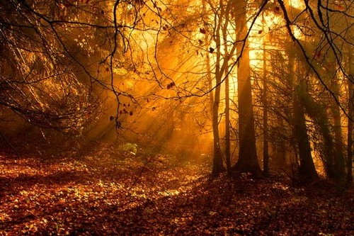
Livre obscur susceptible de ne pas blesser par un éclat trop brutal les yeux affaiblis

Slide 41
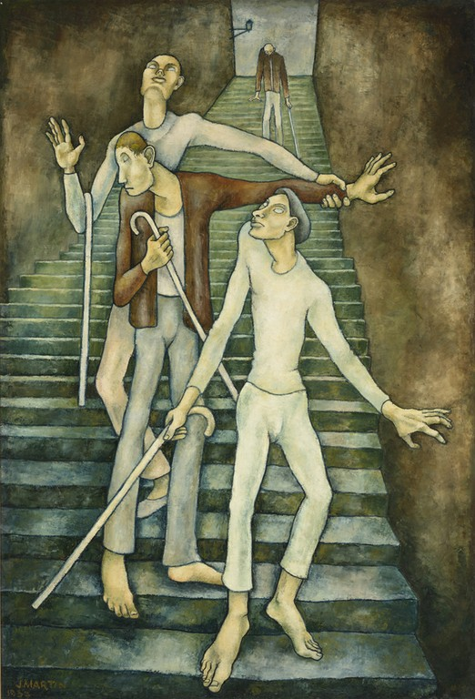
Jean Martin, 1937, Roubaix

Slide 42
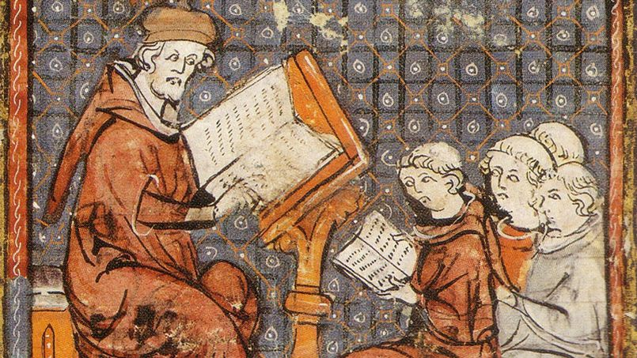
Entends au moins d’un autre….

